Slide 1


KIT DE ESTRATEGIAS PARA LA GESTIÓN DEL RIESGO PSICOSOCIAL
GESTIÓN DEL TALENTO HUMANO
SEGURIDAD Y SALUD EN EL TRABAJO
Guía Estratégica para la Gestión del Riesgo Psicosocial y promoción de la salud mental

Slide 2
INTERVENCIÓN DEL RIESGO PSICOSOCIAL
La gestión de los riesgos laborales se concibe como un pilar fundamental en la promoción de un entorno laboral saludable y seguro. En este contexto, la intervención del riesgo psicosocial adquiere una relevancia crucial, ya que su adecuada gestión previene la aparición de enfermedades y factores adversos Institucionales, a la vez que fomenta el bienestar y mejora la calidad de vida de nuestros colaboradores.
Este kit de intervención se ha elaborado teniendo en cuenta los resultados obtenidos de la batería de riesgo psicosocial, con lo cual se implementarán acciones con mayor precisión y eficacia.
Aprovechando las capacidades institucionales y los recursos asignados, se busca mitigar los riesgos identificados, con la implementación de estrategias orientadas a la promoción de la salud mental y la gestión de los riesgos psicosociales, a través de alianzas y articulación interinstitucional.
Alianzas institucionales:
Las alianzas interinstitucionales permiten aunar esfuerzos, recursos, conocimientos y capacidades para la intervención efectiva del riesgo psicosocial y la promoción de la salud mental, en el marco de la Política de Bienestar Institucional, el Plan de Bienestar Social Laboral y el Sistema de Gestión de la Seguridad y Salud en el Trabajo.
Introducción
ACTORES PRINCIPALES:
GESTIÓN DEL TALENTO HUMANO - MEDICINA PREVENTIVA, Seguridad y Salud en el Trabajo
VICERRECTORIA DE RESPONSABILIDAD SOCIAL - CLUB DE LA SALUD
GESTIÓN DEL TALENTO HUMANO - DESARROLLO HUMANO
VICERRECTORIA DE RESPONSABILIDAD SOCIAL - PROGRAMA DE ATENCIÓN INTEGRAL (PAI)

Slide 3

KIT DE ESTRATEGIAS PARA INTERVENCIÓN DEL RIESGO PSICOSOCIAL:
El kit de estrategias para intervención del riesgo psicosocial es una herramienta clave para promover un entorno laboral seguro y saludable.
Contiene herramientas, metodologías y recursos para identificar, evaluar y mitigar los factores psicosociales que afectan negativamente el bienestar mental y emocional de los colaboradores.
La estrategia se fundamenta en tres pilares así: 1) Análisis de resultados, 2) Articulación interinstitucional y 3) Ejecución de acciones.
1. Análisis de Resultados: Con los resutados de la batería de riesgo psicosocial, se priorizaron los dominios de mayor impacto, y se focalizaron las áreas con mayor relevancia, definiendo recursos y acciones para prevenir enfermedades y mejorar el bienestar.
2. Articulación interinstitucional : Se fortalecerá la colaboración entre el Club de la Salud, Desarrollo Humano, PAI, Seguridad y Salud en el Trabajo y, otras áreas de la institución, así como entidades externas.
3. Ejecución de acciones (Kit de intervención): Se implementará un kit de herramientas, con estrategias de formación y capacitación, protocolos de autogestión, acompañamiento psicológico, acompañamiento de coaching y mentory, así como, seguimiento continuo desde Seguridad y Salud en el Trabajo, en coordinación con el jefe o Líder de proceso. Esto asegura intervenciones efectivas y ajustes oportunos.
Resultado Esperado: Promover y fomentar un entorno laboral seguro y saludable, con impacto positivo en la salud mental y emocional de los colaboradores.

Slide 4
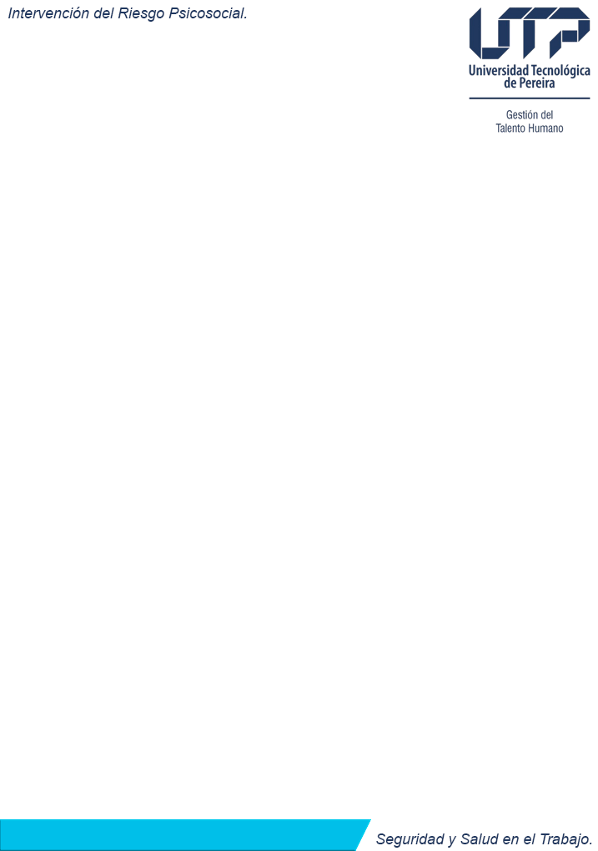
Lineamientos para solicitar Asesoría en Gestión del Riesgo Psicosocial
En el marco de nuestro compromiso con el bienestar integral de funcionarios y colaboradores de la Universidad, se encuentra a disposición el servicio de asesoría en la gestión del riesgo psicosocial, para mejorar las condiciones intra y extralaborales.
Este servicio es parte del kit de estrategias de intervención diseñado para abordar de manera efectiva los factores de riesgo identificados a través de la medición de la batería de riesgo psicosocial.
En procura del bienestar integral de funcionarios y colaboradores, está a disposición el servicio de asesoría en la gestión del riesgo psicosocial con la siguiente ruta de atención:
Para solicitar asesoría:
Asunto del correo:
Indique "Solicitud Asesoría Gestión del Riesgo Psicosocial - Club de la Salud".
2. Correos de contacto:
Enviar la solicitud a:
clubdelasalud@utp.edu.co seguridadysalud@utp.edu.co
3. Información requerida:
Incluya detalles como el área de trabajo, la necesidad específica de la asesoría, y posibles fechas para coordinar la sesión.

Slide 5



CLUB DE LA SALUD
Factores Protectores:
Club de la Salud, tiene como objetivo contribuir al mejoramiento de la calidad de vida de la comunidad universitaria, mediante la promoción, prevención y educación en temas relacionados con hábitos para la buena salud; cuyos ejes son la actividad física, el deporte y la recreación.
Medicina Preventiva, con el resultado de las evaluaciones médicas ocupacionales y asesorías psicosociales, se remiten al Club de la Salud, los casos según criterios técnicos de los profesionales en Medicina Preventiva. Con esto se busca mejorar la salud física y mental de los colaboradores.
DIMENSIONES QUE SE INTERVIENEN:
Demandas de carga mental
Demandas emocionales
Tiempo fuera del trabajo
Influencia del entorno extralaboral
Altos niveles de estrés / Condiciones de Salud y Diagnósticos

Slide 6

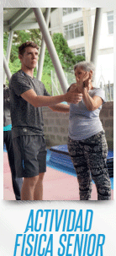

CLUB DE LA SALUD
Estas actividades con el acompañamiento integral de medicina preventiva contribuyen a reducir el estrés y fomentar hábitos saludables, así como ayudar a mitigar los riesgos psicosociales, y promover un entorno de trabajo más seguro y saludable.
Contacto:
Leidy Vanessa Echeverri Pantoja
Vicerrectoría de Responsabilidad Social y Bienestar Universitario
Edificio Nº 2 / Of: 127
clubdelasalud@utp.edu.co
¡Te animamos a participar en las actividades de deporte y recreación del Club de la Salud! Estas iniciativas son clave para mejorar tu bienestar integral y promover un entorno laboral más saludable.

Slide 7
Lineamientos para solicitar Asesoría en Gestión del Riesgo Psicosocial
En el marco de nuestro compromiso con el bienestar integral de funcionarios y colaboradores de la Universidad, se encuentra a disposición el servicio de asesoría en la gestión del riesgo psicosocial, para mejorar las condiciones intra y extralaborales.
Este servicio es parte del kit de estrategias de intervención diseñado para abordar de manera efectiva los factores de riesgo identificados a través de la medición de la batería de riesgo psicosocial.
En procura del bienestar integral de funcionarios y colaboradores, está a disposición el servicio de asesoría en la gestión del riesgo psicosocial con la siguiente ruta de atención:
Para solicitar asesoría:
Asunto del correo:
Indique "Solicitud Asesoría Gestión del Riesgo Psicosocial - Desarrollo Humano".
2. Correos de contacto:
Enviar la solicitud a
desarrolloth@utp.edu.co seguridadysalud@utp.edu.co
3. Información requerida:
Incluya detalles como el área de trabajo, la necesidad específica de la asesoría, y posibles fechas para coordinar la sesión.
.

Slide 8
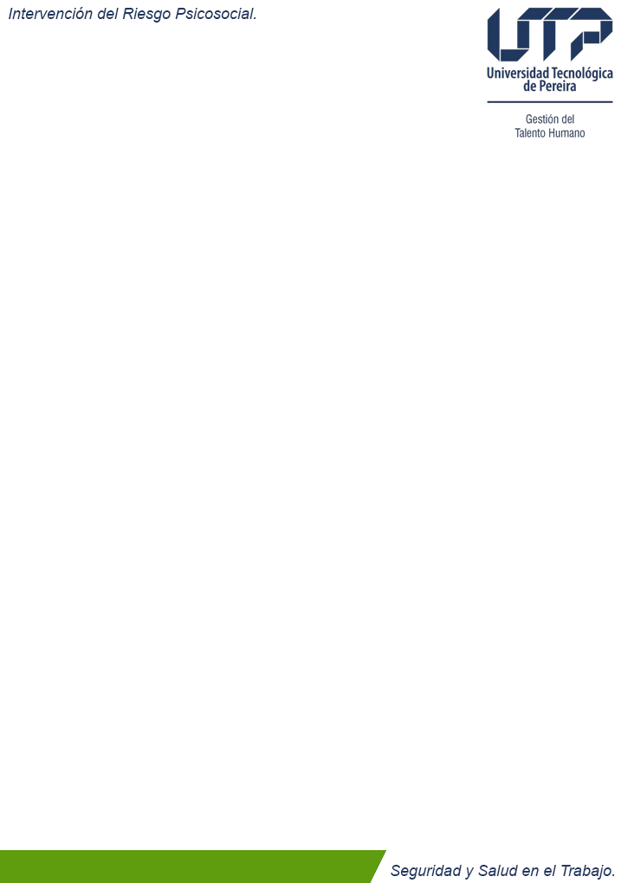


DESARROLLO HUMANO
PLAN DE FORMACIÓN Y DESARROLLO
Este plan contiene una amplia oferta orientada a potencializar las competencias para fortalecer el liderazgo, el desarrollo integral del ser y del saber para el hacer, fomentar el sentido de pertenencia y mejorar las relaciones interpersonales, con lo cual se contribuye al clima organizacional y el bienestar laboral
Desde las diferentes áreas podrán enviar solicitudes a Gestión del Talento Humano área de desarrollo humano relacionando las necesidades específicas de intervención de manera grupal e individual.
Competencias
Trabajo en Equipo
Adaptación al cambio
Orientación al usuario
Orientación a Resultados
Regulación Emocional
Asertividad
Desarrollo del ser
Trazando Puentes
Financial Game
Seminario Plan B Exitoso
Cuerpo y Movimiento
Coaching Individual
Clima Organizacional
Comunicación
Relaciones Interpersonales
Negociación y Manejo de Conflictos
Facilitación para el Cambio
Liderazgo
Coaching Directivo

Slide 9

DESARROLLO HUMANO
Ciclo de Vida Laboral
Manual de funciones (Planta)- Descripción de requisitos y responsabilidades (transitorio / ocasional)
Inducción, reinducción y preparación para el Rol
Evaluación de desempeño (competencias + resultados)
Plan de Bienestar Social Laboral (Incentivos y reconocimientos)
  Conmemoración y reconocimiento en fechas especiales
  Reconocimiento por la labor cumplida
  Acompañamiento pre-pensional
  Preparación para el retiro laboral
  Reconocimiento al termino del ciclo laboral
  Exaltaciones y reconocimientos: Imposición de Escudos- Reconocimiento por retiro
Transformación Cultural
Código de Integridad - Valores
Código de Buen Gobierno - Buenas Prácticas
Manual del buen Servicio
Calidad de vida
Preparación y Adaptación para el retiro- desarrollo de habilidades

Slide 10
DESARROLLO HUMANO
.
DIMENSIONES QUE SE INTERVIENEN:
Oportunidades de desarrollo y uso de habilidades y destrezas
Participación y Manejo del Cambio
Claridad de Rol
Demandas Emocionales
Consistencia del Rol
Influencia del Ambiente Laboral sobre el Extralaboral
Características del Liderazgo
Relaciones Sociales
Retroalimentación del desempeño
Relación con los colaboradores
Reconocimiento y compensación
Recompensas derivadas de la pertenencia a la organización y del trabajo realizado
Contacto:
Lina Constanza Orozco Gómez
Gestión Del Talento Humano
Ext: 7785 / Edificio Nº 1A / Of: 1A - 401
desarrolloth@utp.edu.co

Slide 11

PAI DOCENTES Y ADMINISTRATIVOS
Lineamientos para solicitar Asesoría en Gestión del Riesgo Psicosocial
En el marco de nuestro compromiso con el bienestar integral de funcionarios y colaboradores de la Universidad, se encuentra a disposición el servicio de asesoría en la gestión del riesgo psicosocial, para mejorar las condiciones intra y extralaborales.
Este servicio es parte del kit de estrategias de intervención diseñado para abordar de manera efectiva los factores de riesgo identificados a través de la medición de la batería de riesgo psicosocial.
En procura del bienestar integral de funcionarios y colaboradores, está a disposición el servicio de asesoría en la gestión del riesgo psicosocial con la siguiente ruta de atención:
Para solicitar asesoría:
1. Asunto del correo:
Indique "Solicitud Asesoría Gestión del Riesgo Psicosocial - PAI Docentes y Administrativos".
2. Correos de contacto:
Enviar la solicitud a
pai@utp.edu.co seguridadysalud@utp.edu.co
3. Información requerida:
Incluya detalles como el área de trabajo, la necesidad específica de la asesoría, y posibles fechas para coordinar la sesión.
Esperamos que esta iniciativa contribuya significativamente al fortalecimiento de la salud mental y bienestar de las diferentes áreas de la institución.

Slide 12

PAI DOCENTES Y ADMINISTRATIVOS
PLAN DE ATENCIÓN INTEGRAL -PAI
El Plan de Atención Integral PAI, tiene como objetivo generar acciones enmarcadas dentro de los modos, condiciones y estilos de vida saludables, para el mejoramiento de la calidad de vida de la comunidad universitaria, en articulación con la Vicerrectoría de Responsabilidad Social y Gestión del Talento Humano.
Desde las diferentes áreas podrán enviar solicitud al PAI, tras identificar necesidades específicas grupales o individuales que ameriten ser intervenidas mediante estrategias en promoción de la salud y prevención de la enfermedad, para fomentar estilos de vida saludables.
Remisiones para solicitar intervención en:
Línea Biopsicosocial:
Estrategias de salud mental
Estilos de vida saludable en las facultades
Promover la adopción de prácticas de promoción de la salud mental
Promover actividades asociadas al deporte, la cultura y la recreación como factores protectores de la salud mental

Slide 13

PAI DOCENTES Y ADMINISTRATIVOS
Línea de información y orientación:
Articulación y promoción de la estrategia PAI
Remisiones y seguimiento a líneas de acompañamiento
Plan de comunicaciones
Atención alertas
Presentación propuestas y reportes
Asistencia a reuniones y capacitaciones
Contacto:
Yolima Rodriguez Giraldo
Vicerrectoría de Responsabilidad Social y Bienestar Universitario
Coordinadora PAI Docentes/Administrativos
Oficina 1C- 106 BDA
pai@utp.edu.co

Slide 14

PAI DOCENTES Y ADMINISTRATIVOS
EDIFICIO DE BIENESTAR:
Zona de Descanso
Sala de Ajedrez
Zona de Juegos
Zona de Lectura
Zona de Coworking
Cafetín y Zona de Comedor
Salón Auditorio Sala PAI
Clases de Baile
Capacitaciones, Cine Foro
Películas y Programas Deportivos, Culturales, de Opinión, etc.
Batería de Baños, Duchas y Lockers
DIMENSIONES QUE SE INTERVIENEN:
Influencia del ambiente laboral sobre el ambiente extralaboral
Demandas emocionales
Demandas de carga mental
Demandas cuantitativas
Contactos:
Yolima Rodriguez Giraldo
Vicerrectoría de Responsabilidad Social y Bienestar Universitario
Coordinadora PAI Docentes/Administrativos
Oficina 1C- 106 BDA
pai@utp.edu.co
Lucía Gutiérrez Londoño
Profesional PAI Docentes/Administrativos
Oficina Bloque 15L / 15A 203
pai@utp.edu.co

Slide 15

SEGURIDAD Y SALUD EN EL TRABAJO
Lineamientos para solicitar Asesoría en Gestión del Riesgo Psicosocial
En el marco de nuestro compromiso con el bienestar integral de funcionarios y colaboradores de la Universidad, se encuentra a disposición el servicio de asesoría en la gestión del riesgo psicosocial, para mejorar las condiciones intra y extralaborales.
Este servicio es parte del kit de estrategias de intervención diseñado para abordar de manera efectiva los factores de riesgo identificados a través de la medición de la batería de riesgo psicosocial.
En procura del bienestar integral de funcionarios y colaboradores, está a disposición el servicio de asesoría en la gestión del riesgo psicosocial con la siguiente ruta de atención:
Para solicitar asesoría:
Asunto del correo:
Indique "Solicitud Asesoría Gestión del Riesgo Psicosocial - Medicina Preventiva”
2. Correos de contacto:
Enviar la solicitud a
seguridadysalud@utp.edu.co
3. Información requerida:
Incluya detalles como el área de trabajo, la necesidad específica de la asesoría, y posibles fechas para coordinar la sesión.
Esperamos que esta iniciativa contribuya significativamente al fortalecimiento de la salud mental y bienestar en lasdiferentes áreas de la institución.

Slide 16

SEGURIDAD Y SALUD EN EL TRABAJO
INTERVENCIÓN DEL RIESGO PSICOSOCIAL - MEDICINA PREVENTIVA
El Área de Seguridad y Salud en el Trabajo, tiene como objetivo implementar estrategias y acciones que contribuyan al bienestar y prevención de la salud mental de los empleados, promoviendo un entorno de trabajo seguro, saludable y productivo.
Desde las diferentes áreas podrán enviar solicitudes a Seguridad y Salud en el Trabajo, una véz se identifiquen necesidades relacionadas con alertas tempranas en salud, valoración de puestos de trabajo desde el componente locativo y biomecánico, asesoría por psicología ocupacional, valoración por medicina laboral y programas de Prevención de la enfermedad y Promoción de la salud.
Remisiones para los siguientes servicios:
Medicina Preventiva:
Tamizaje cardiovascular
Tamizaje de seno
Promoción de la salud y prevención de la enfermedad.
Valoración por Medicina Laboral
Autorización de examenes clínicos y de laboratorio
Recomendaciones médico laborales
Asesoría por psicología ocupacional
Talleres “Regulando mi voltaje: cómo ser socorrista de ti mismo
Transformando emociones en conexiones positivas dentro de mi ambiente laboral”
Asesor literario en tu lugar de trabajo
Campaña Brilla en la U - información psicoeducativa campus informa
Intervención con las guías del Ministerio de Trabajo: Grupo focal, entrevista semiestructurada y análisis de puesto de trabajo

Slide 17

SEGURIDAD Y SALUD EN EL TRABAJO
DIMENSIONES QUE SE INTERVIENEN:
Demandas ambientales y de esfuerzo físico
Demandas de carga mental
Demandas cuantitativas
Control y autonomía sobre el trabajo
Contacto:
Sebastián Rojas Granada
Coordinador SG-SST
Oficina Bloque 15C S-113
seguridadysalud@utp.edu.co

Slide 18


ACOMPAÑAMIENTO Y GESTIÓN DEL RIESGO PSICOSOCIAL
Estas estrategias están dirigidas a motivar a los Directivos y líderes de procesos para que se involucren proactivamente en la autogestión y seguimiento de sus equipos de trabajo, así como, solicitar acompañamiento oportuno cuando sea necesario e implementar las estrategias y recomendaciones indicadas para cada situación.
Jairo Ordilio Torres Moreno. Director Administrativo Gestión del Talento Humano
Sebastian Rojas Granada
Coordinador SG SST - UTP
seguridadysalud@utp.edu.co
Margarita María Llano M.
Psicóloga Especialista SST.
margarita.llano@utp.edu.co
SEGURIDAD Y SALUD EN EL TRABAJO
Edificio 15c S113 - Oficina SST
3137472

Slide 19


